Slide 1
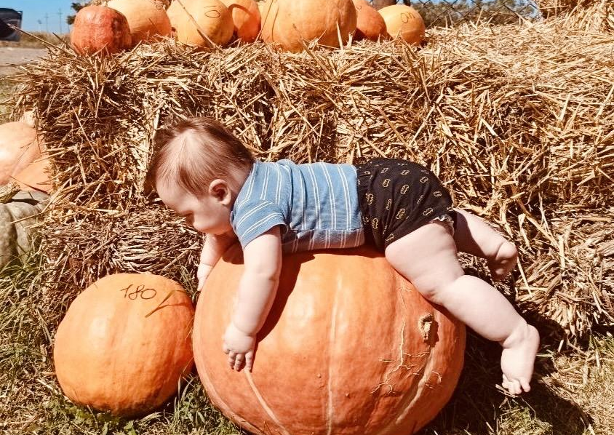
Навчальна дисципліна «Харчування здорової дитини»
Шевченко Н.С., Зімницька Т.В., Слободянюк О.Л.

Slide 2
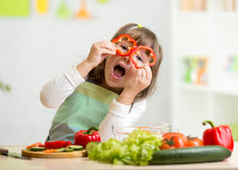
Курс за вибором
1 рік навчання
Об’єм навчальної дисципліни
◆ 1 кредит ЕКТС (30 академічних годин)
◆ Термін навчання – 1 семестр
◆ Підсумковий контроль
◆ Практичні заняття – 20 годин
◆ Самостійна робота – 10 годин

Slide 3
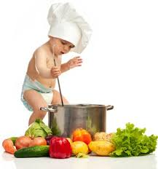
Мета дисципліни
◆ засвоєння здобувачами теоретичних основ і практичної підготовки щодо грудного вигодовування немовлят та
здорових дітей дошкільного віку

Slide 4
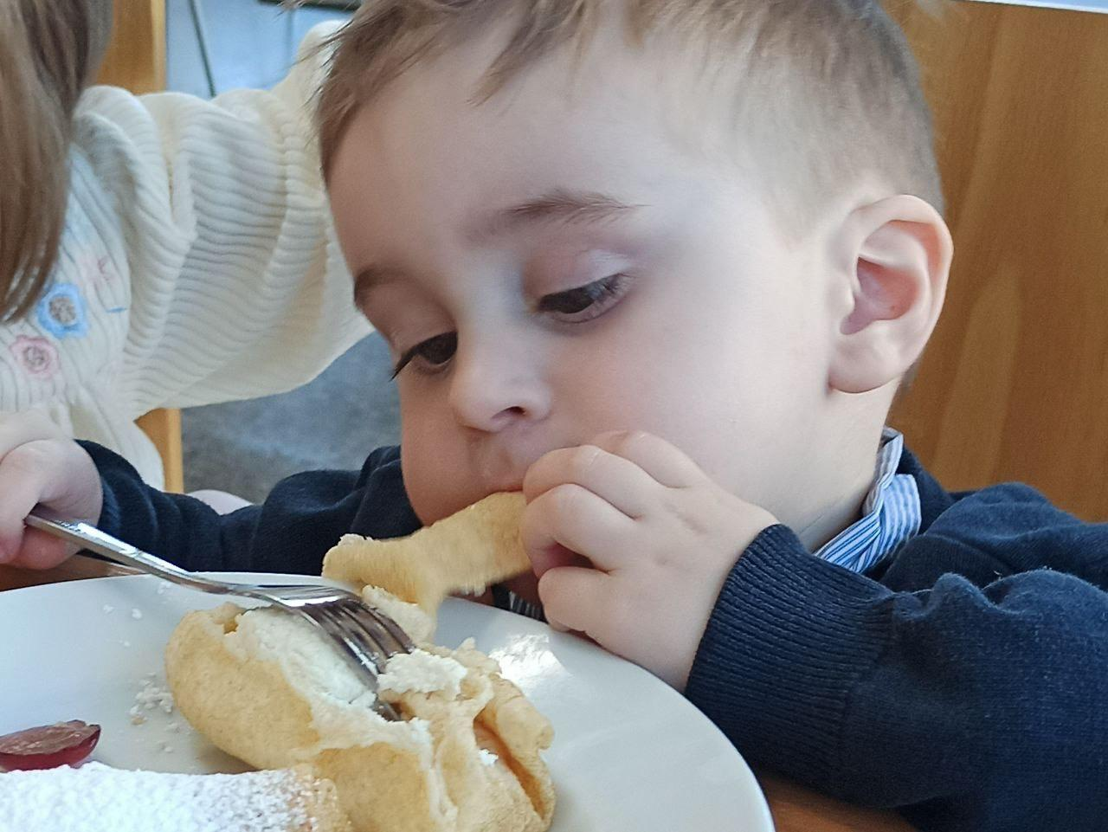

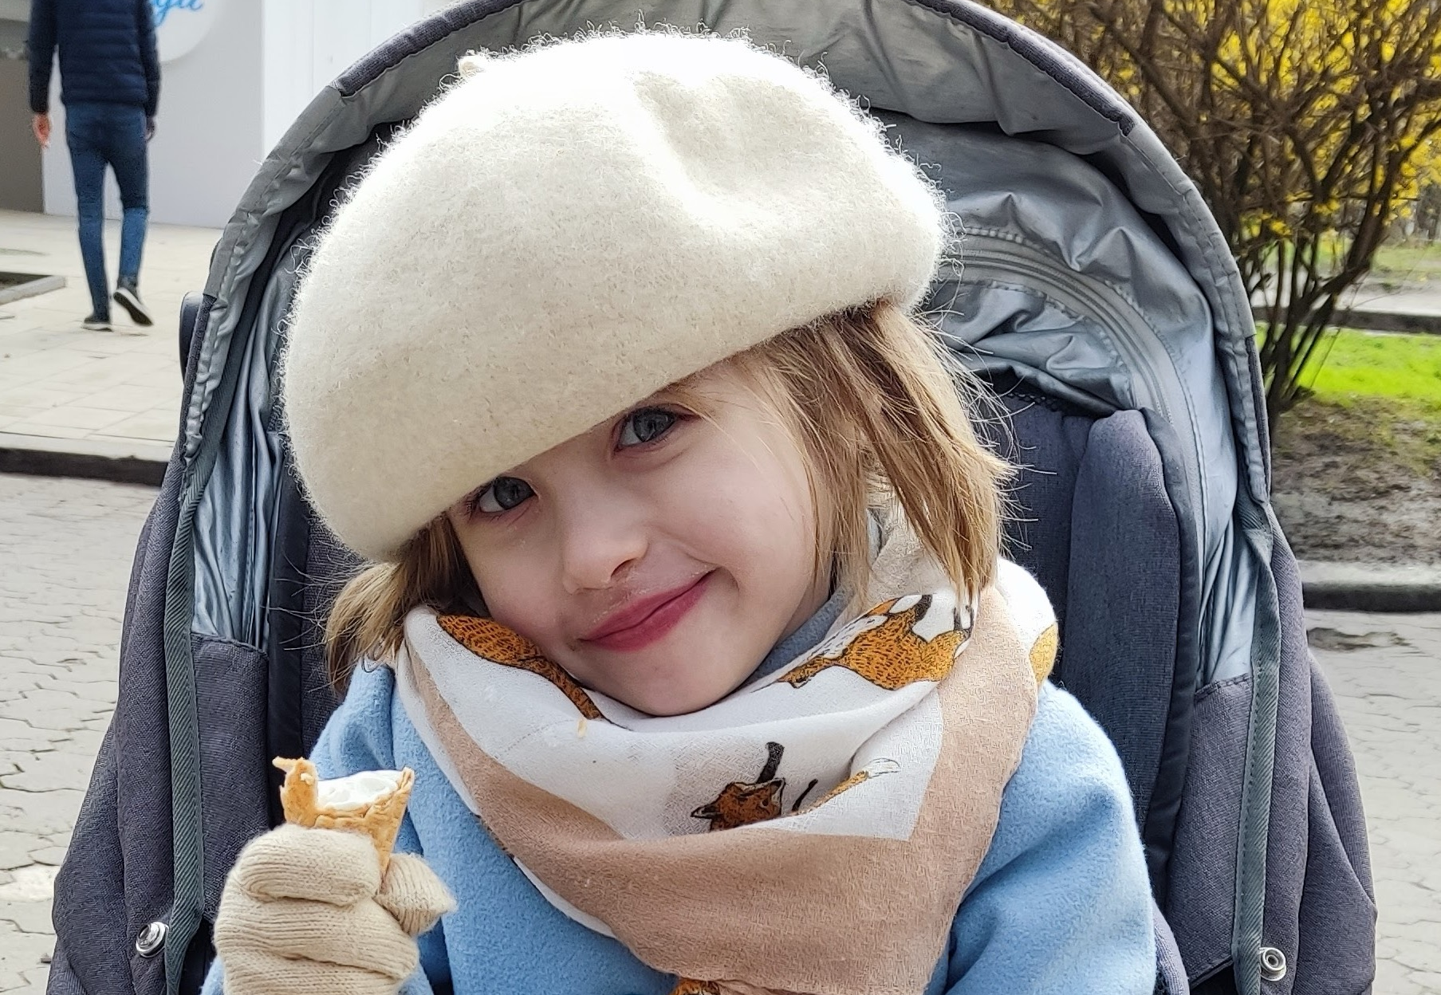
Основні завдання вивчення дисципліни
знати про роль грудного вигодовування для розвитку дитини раннього віку;
знати фізіологічні аспекти грудного вигодовування;
знати роль своєчасного введення прикорму;
знати основні потреби харчування здорової дитини віком до 3 років.

Slide 5
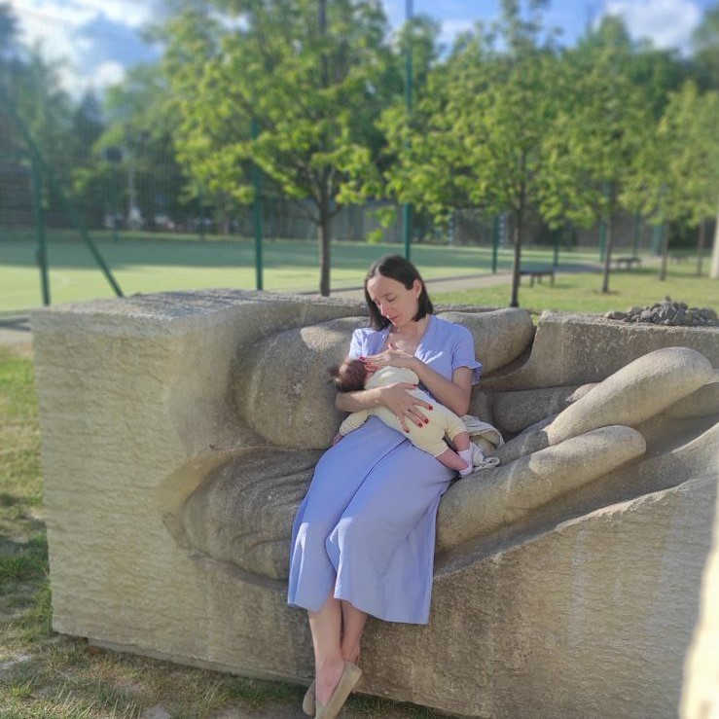
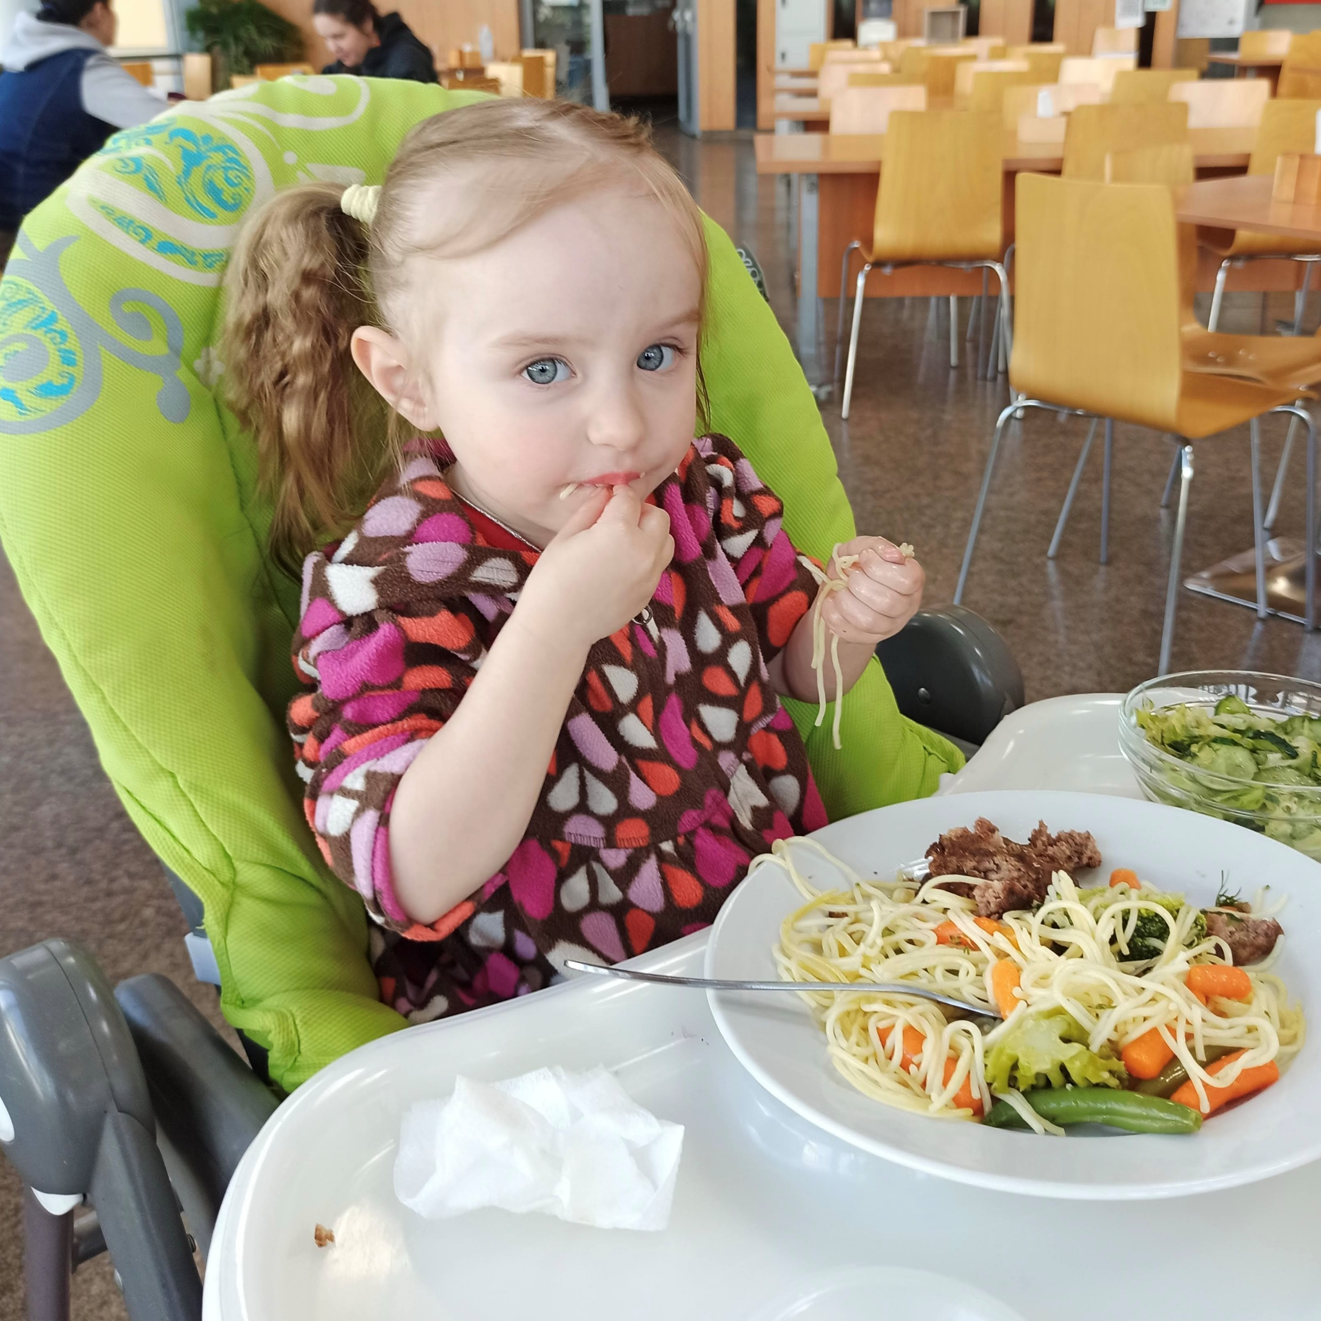
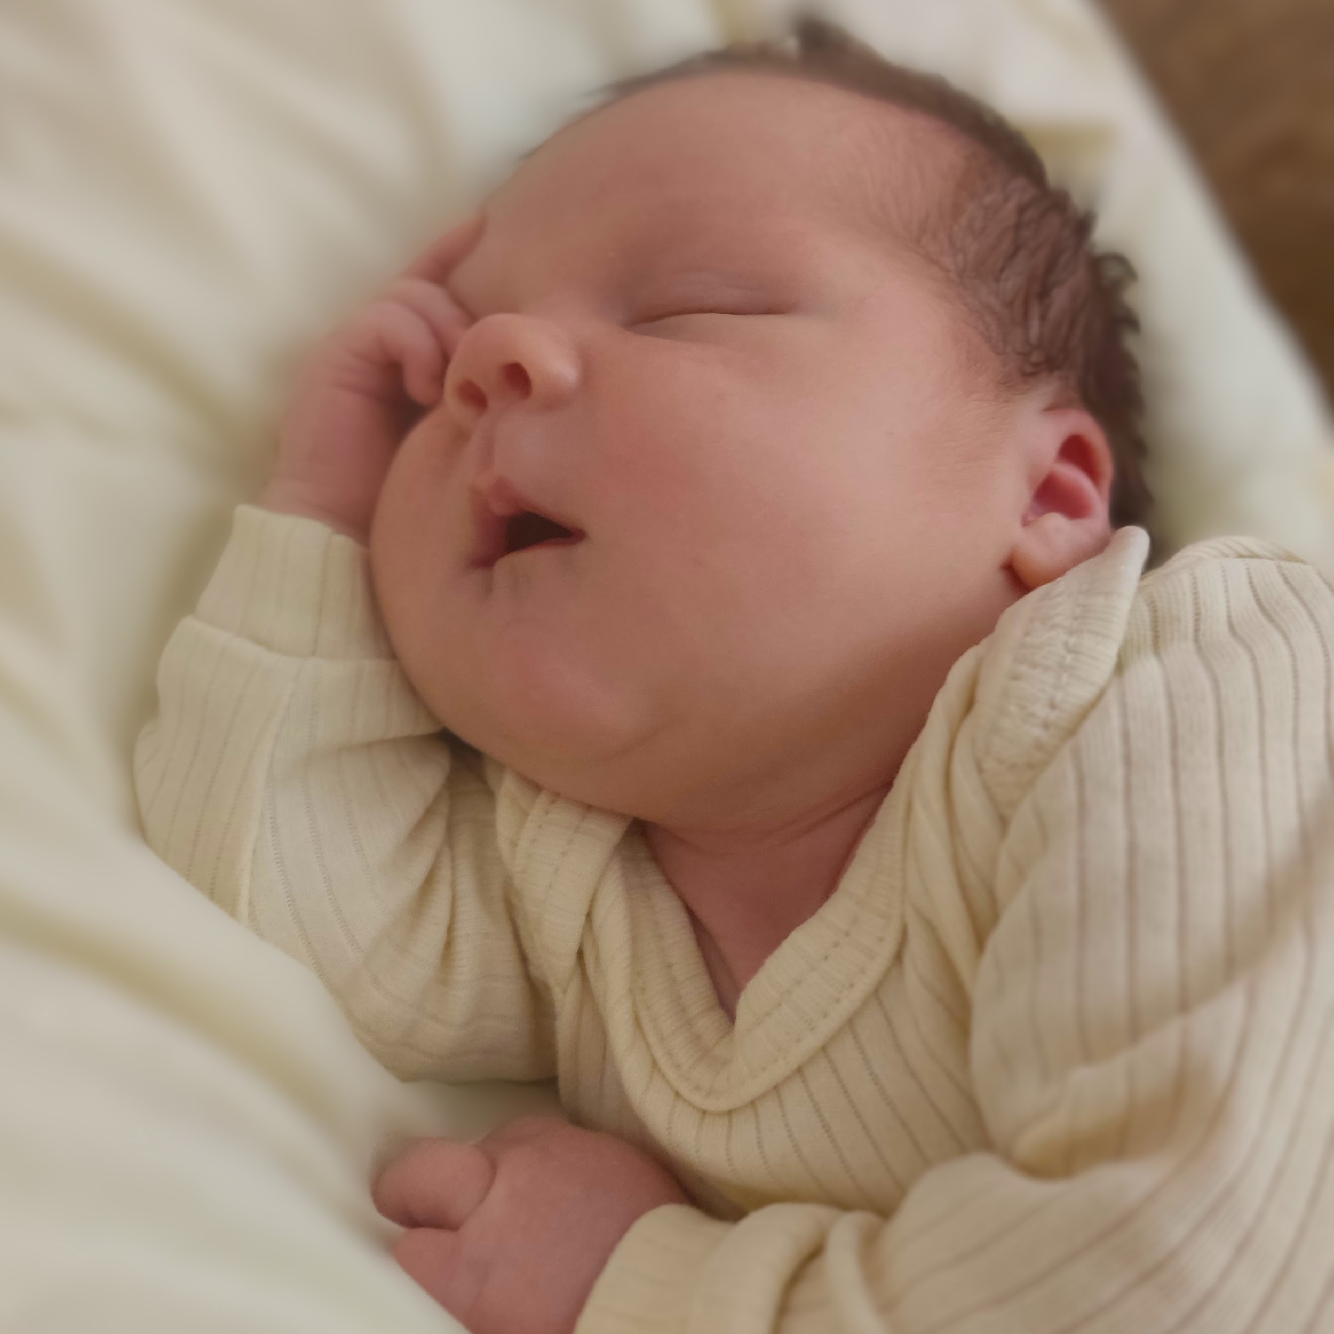
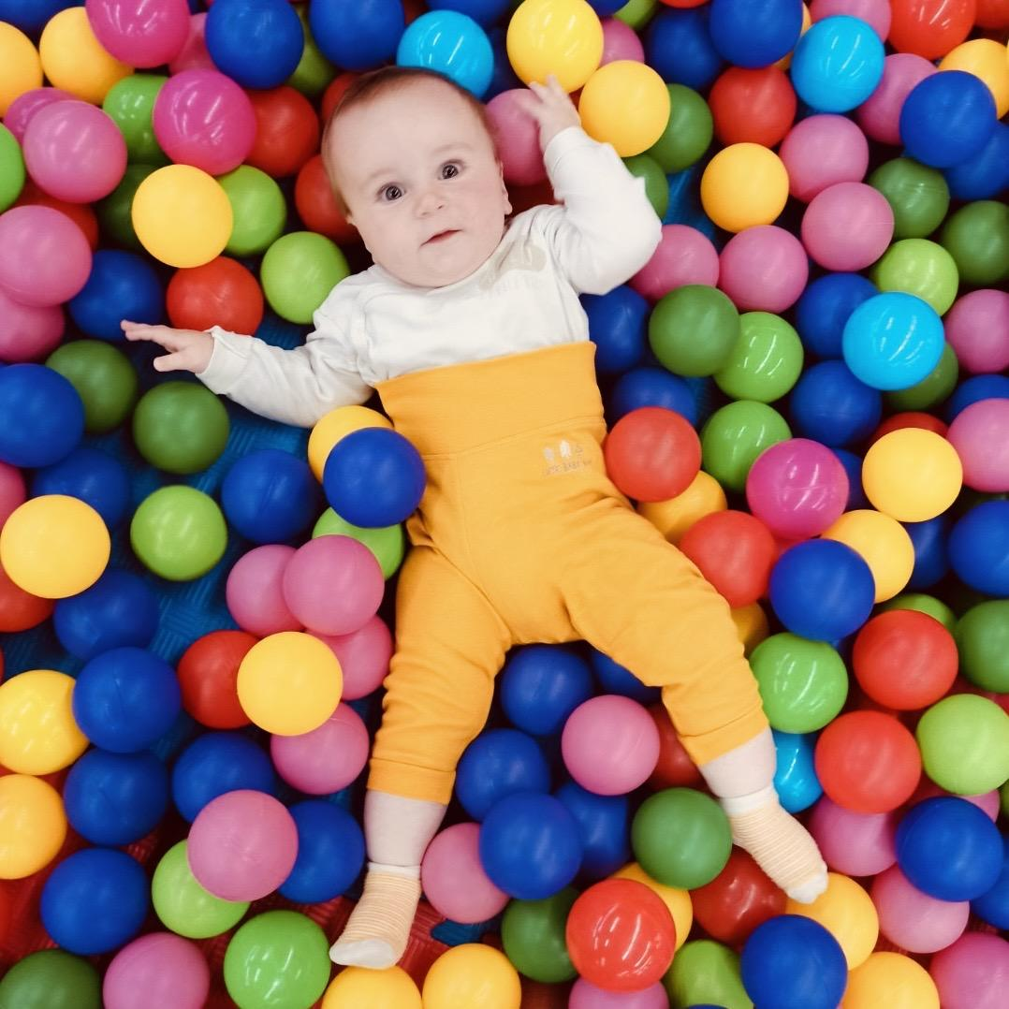
Ви буде знати:
анатомо-фізіологічні аспекти грудного вигодовування;
роль грудного вигодовування для фізичного та психомоторного розвитку;
про труднощі грудного вигодовування;
значення своєчасного та адекватного введення прикорму;
організацію харчування дітей віком від 1 до 3 років.
роль харчування для фізичного та психомоторного розвитку дитини.

Slide 6
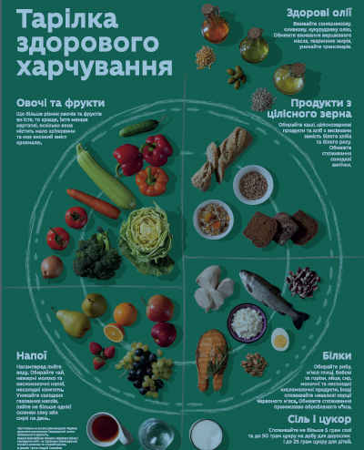
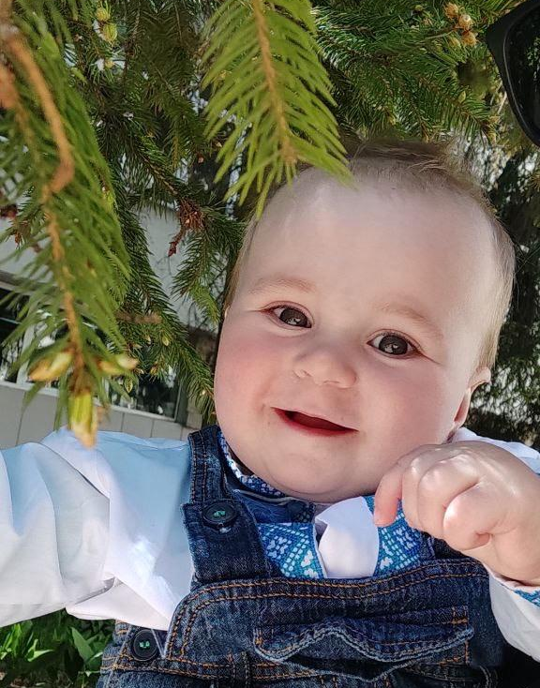
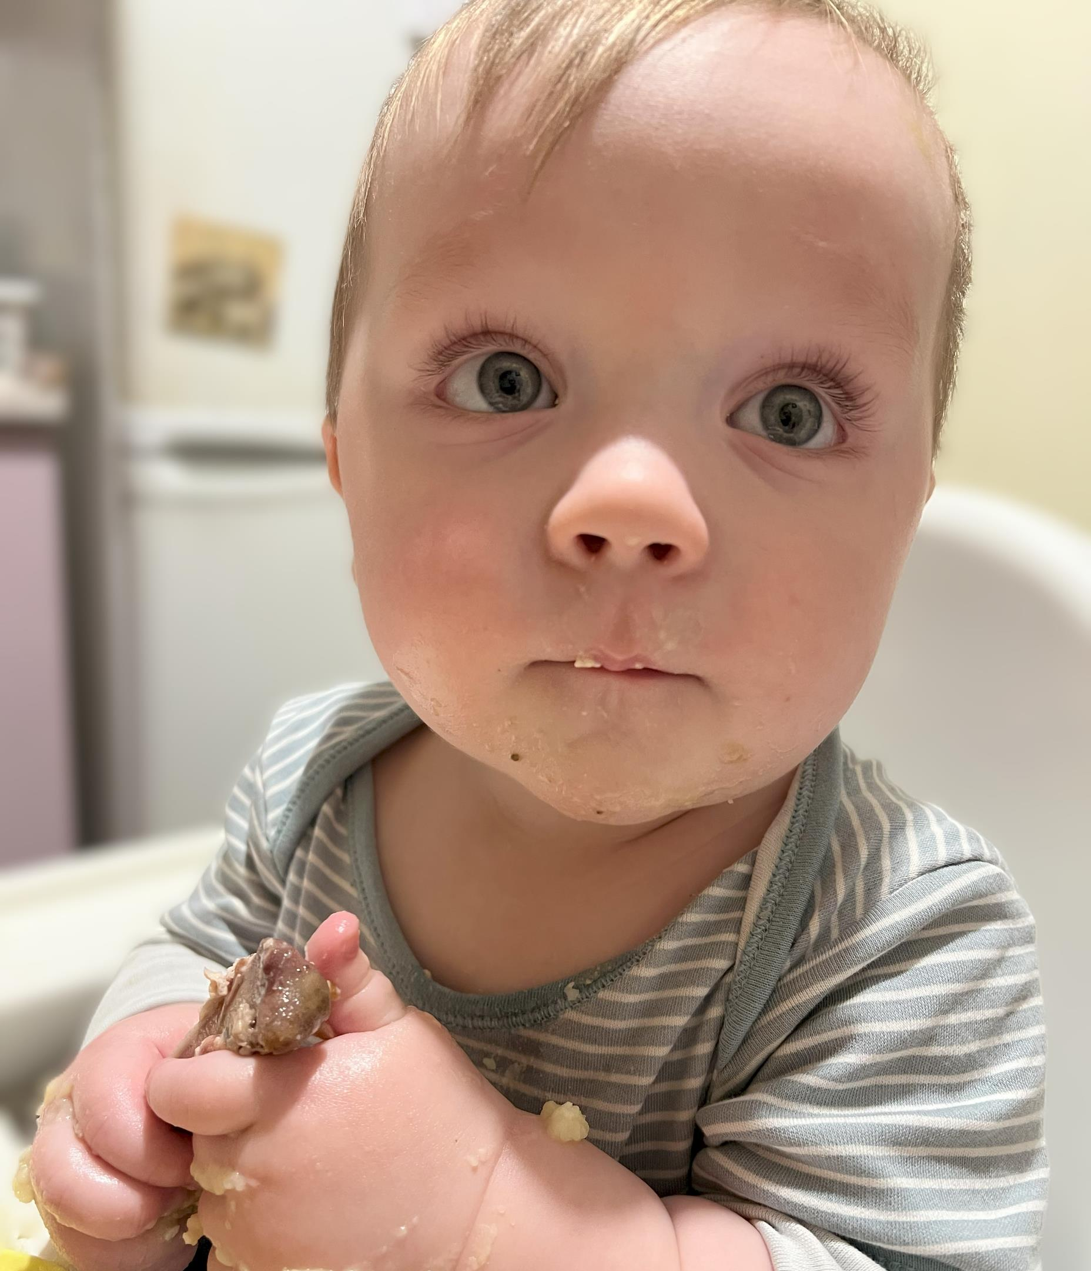
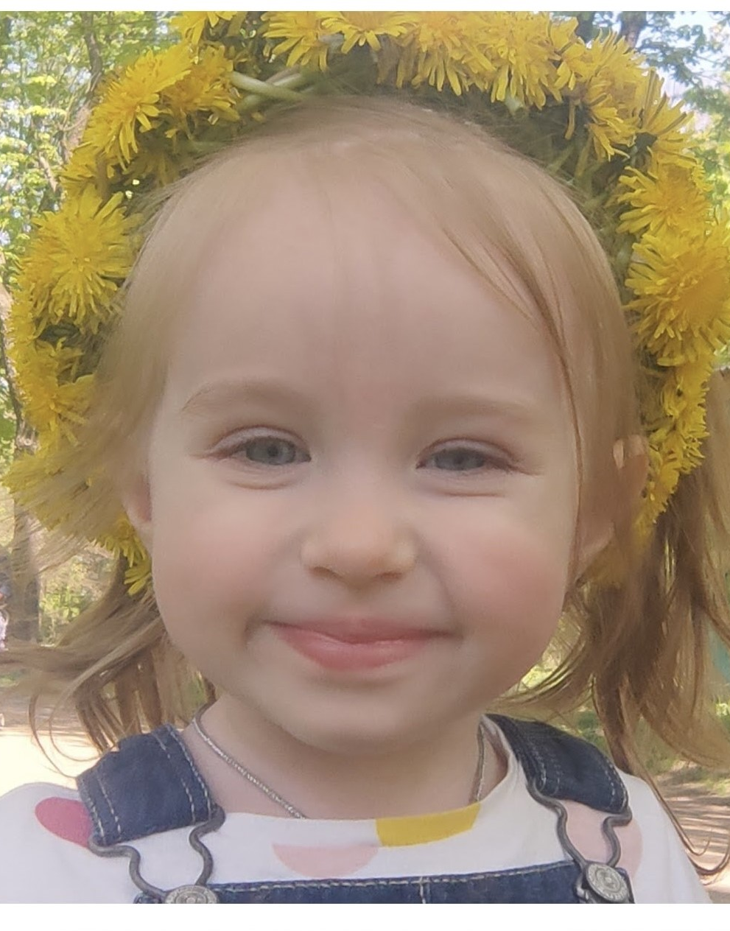
Ви будете вміти:
оцінити прикладання до грудей матері та зможете допомогти виправити при потребі;
знати основні аспекти введення прикорму;
скласти меню для дитини віком від 1 до 3-х років.
оцінити фізичний розвиток дитини
оцінити психомоторний розвиток дитини

